Slide 1
PORTFOLIO DOKUMENTASI PROYEK AI
Sistem AI & Otomasi Cerdas Berbasis Workflow & RAG
Dokumentasi Arsitektur, Implementasi Teknis, dan Studi Kasus pada:
1. OmniCore AI • 2. WhatsApp AI Rental Mobil • 3. WhatsApp RAG AI Assistant
Faliqul Ishbah
AI Automation Engineer & Data Scientist | Gresik, Jawa Timur, Indonesia
Tech: n8n Workflow Orchestration, LangChain, Hybrid LLMs (Gemini & OpenAI), Supabase pgvector, PostgreSQL

Slide 2
RINGKASAN EKSEKUTIF
Tiga Pilar Solusi AI & Otomasi Berdampak Nyata
PROYEK 01
OmniCore AI
Omnichannel Conversational Hub
Platform asisten hibrida yang beroperasi simultan di WhatsApp, Telegram, dan LINE.
• Adaptive RAG bebas halusinasi berbasis dokumen pengetahuan resmi.
• Autonomous ETL Google Drive (Spreadsheet, PDF, Docs) ke PostgreSQL JSONB.
• Hybrid Semantic Vector Search + Real-Time SQL Query aggregation.
• Interaksi manusiawi dengan realistic typing delay dan read receipts.
PROYEK 02
WhatsApp AI Rental Mobil
Autonomous End-to-End Booking Agent
Asisten reservasi rental mobil swalayan 24/7 terhubung langsung ke kalender operasional.
• Pemesanan mandiri tanpa antrean admin WhatsApp 24 jam nonstop.
• Sinkronisasi real-time Google Calendar mencegah jadwal ganda (anti-double-booking).
• Multimodal Audio: Menerima Voice Note (Whisper) & membalas Voice Note (TTS).
• Integrasi Webhook Payment Gateway & Auto-Cancel otomatis pesanan kedaluwarsa.
PROYEK 03
WhatsApp RAG AI Assistant
Academic Knowledge Retrieval Bot
Chatbot cerdas penjawab regulasi akademik & kemahasiswaan berbasis basis data vektor.
• Menggantikan pencarian manual ratusan halaman buku panduan kampus.
• Pipeline RAG: Chunking dokumen -> OpenAI Embeddings -> Supabase pgvector.
• Pencarian Cosine Similarity berakurasi tinggi dengan sumber jawaban tervalidasi.
• Akses mobile tanpa hambatan langsung dari aplikasi WhatsApp mahasiswa.

Slide 3
ARSITEKTUR TEKNOLOGI
Framework & Komponen Ekosistem Otomasi
LAYER 1: USER CHANNELS & MESSAGING GATEWAY
WhatsApp (WAHA / WhatsApp Cloud API), Telegram Bot API, LINE Messaging API
Menjembatani pesan masuk dari pengguna di platform pesan instan paling populer secara real-time via Webhook.
LAYER 2: WORKFLOW ORCHESTRATION & AGENTIC LOGIC
n8n Workflow Automation Platform & LangChain Agents
Mengatur alur logika dinamis, routing percakapan, memory management, tool execution, dan automasi pemanggilan API.
LAYER 3: HYBRID AI ENGINE & MULTIMODAL INFERENCE
Google Gemini 1.5/2.0 Flash, OpenAI GPT-4o, OpenAI Whisper (Speech-to-Text) & TTS (Text-to-Speech)
Memberikan pemahaman bahasa alami (NLU), transkripsi pesan suara, sintesis audio, dan inferensi berbasis guardrails.
LAYER 4: RETRIEVAL-AUGMENTED GENERATION (RAG) & STORAGE
Supabase (pgvector), PostgreSQL, Google Drive API, Google Calendar API, Google Sheets
Menyimpan embedding pengetahuan, query SQL tabular, manajemen jadwal ketersediaan armada, dan basis data transaksi.

Slide 4
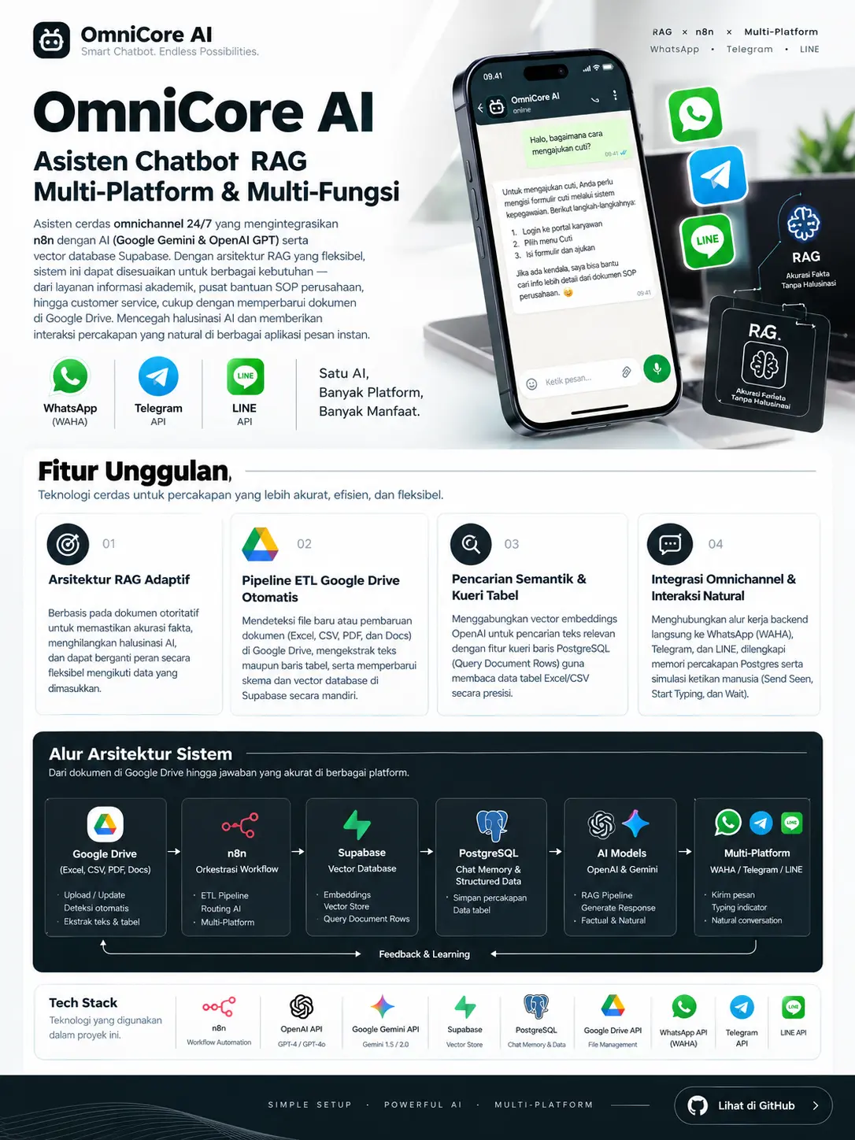
PROYEK 01: OMNICORE AI
Asisten Omnichannel Cerdas 24/7 Berbasis RAG & SQL Tabular
LATAR BELAKANG & TANTANGAN BISNIS
Komunikasi pelanggan sering tersebar di berbagai aplikasi pesan (WhatsApp, Telegram, LINE). Admin sering kewalahan menjawab pertanyaan berulang, terjadi keterlambatan respon di luar jam kerja, serta risiko tinggi halusinasi jawaban jika menggunakan chatbot generatif standar.
SOLUSI YANG DIKEMBANGKAN
✔ Satu Otak, Tiga Saluran: Mengintegrasikan WhatsApp (WAHA), Telegram Bot, dan LINE Messaging API ke satu alur orkestrasi n8n terpusat.
✔ Adaptive RAG (Anti-Halusinasi): Jawaban hanya diambil dari dokumen resmi yang diindeks dalam Supabase pgvector.
✔ Autonomous Google Drive Ingestion: Alur otomatis mengekstrak dokumen baru (Excel, PDF, Docs) di Google Drive ke PostgreSQL secara berkala.
✔ Pencarian Gabungan (Hybrid Search): Memadukan pencarian semantik teks dengan query SQL dinamis untuk membaca data tabel (harga, jadwal, daftar inventaris).
Antarmuka alur kerja & interaksi asisten OmniCore AI

Slide 5
PROYEK 01: OMNICORE AI
Arsitektur Alur Kerja n8n & Pipeline Hybrid Retrieval
01
Ingestion & ETL Pipeline
• Google Drive Webhook mendeteksi upload dokumen (Excel/CSV/PDF).
• Data tabel diparsing ke PostgreSQL baris JSONB.
• Teks naratif di-chunk dan diubah ke vektor embedding melalui OpenAI/Gemini.
02
Omnichannel Router
• Menerima webhook dari WhatsApp (WAHA), Telegram, atau LINE.
• Normalisasi format pesan, ID pengguna, dan sesi percakapan.
• Mengaktifkan indikator status 'typing' realistis dan read receipt.
03
Hybrid Query Processor
• Klasifikasi niat (Intent Classifier): Tanya informasi naratif vs Cek data tabel.
• Semantic Search: Cosine similarity via Supabase pgvector.
• SQL Engine: Dynamic parameterized SQL untuk perhitungan angka/tabel.
04
Grounded Response Generator
• Penggabungan konteks tervalidasi ke dalam prompt LLM.
• Guardrail anti-halusinasi: menolak menjawab jika info tidak ada di database.
• Mengirim respons rapi ke pengguna di channel asalnya.

Slide 6
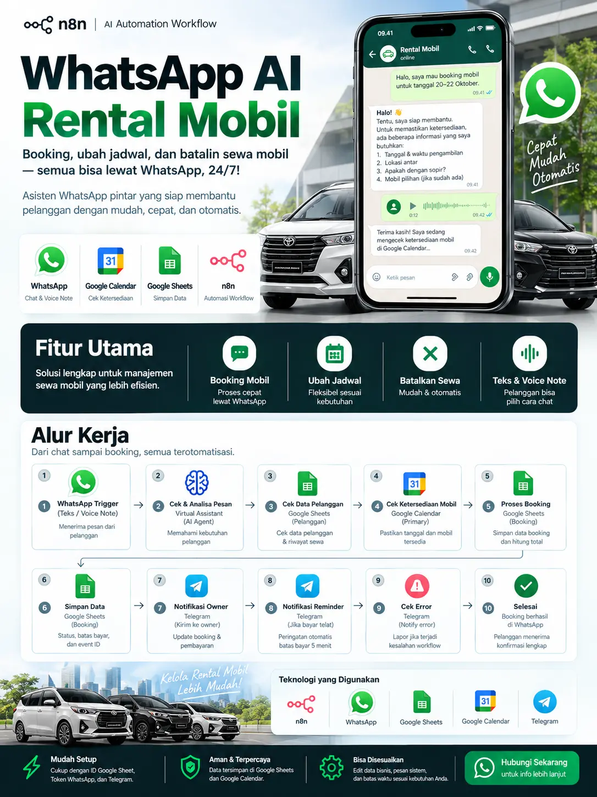
PROYEK 02: WHATSAPP AI RENTAL MOBIL
Otomasi Reservasi Rental Mobil Mandiri 24/7 Berbasis AI Agent
MASALAH OPERASIONAL RENTAL MOBIL KONVENSIONAL
Bisnis rental mobil konvensional bergantung pada admin manual untuk membalas chat WhatsApp. Kendala fatal yang sering terjadi: lambat merespon pemesanan di luar jam kantor, sering salah catat jadwal berujung double-booking armada, perhitungan DP dan biaya supir yang keliru, serta booking gantung yang tidak dibayar.
SOLUSI YANG DIBANGUN DENGAN N8N & LANGCHAIN
✔ Self-Service 24/7 Booking: Pelanggan dapat reservasi mobil kapan pun tanpa perlu menunggu konfirmasi admin manual.
✔ Verifikasi Jadwal Real-Time: Agen AI memeriksa Google Calendar secara langsung agar tidak terjadi jadwal ganda pada armada yang sama.
✔ Dukungan Multimodal Audio: Pelanggan bisa mengirimkan Voice Note, AI mentranskripsinya via Whisper dan membalas dengan audio ramah via TTS.
✔ Background Auto-Cancellation: Cron job otomatis membatalkan pesanan yang belum dibayar dalam batas waktu tertentu dan mengosongkan jadwal kembali.
Percakapan reservasi & verifikasi jadwal booking otomatis

Slide 7
PROYEK 02: WHATSAPP AI RENTAL MOBIL
Mekanisme Pemesanan, Multimodal Voice, & Integrasi Pembayaran
1. Pemrosesan Multimodal Audio
WhatsApp Voice Note -> OpenAI Whisper (transkripsi akurat) -> LangChain Agent memproses isi -> Respons disintesis kembali via OpenAI TTS menjadi audio WhatsApp natural.
2. Verifikasi Jadwal & Anti Double-Booking
Pengecekan live ke Google Calendar API. Jika armada A sedang disewa pada tanggal permintaan, AI merekomendasikan armada alternatif yang tersedia tanpa error.
3. Kalkulasi Otomatis DP & Tambahan Biaya
AI menghitung durasi hari sewa, biaya supir (all-in / lepas kunci), diskon durasi, dan nominal Down Payment (DP) secara presisi sebelum menerbitkan instruksi bayar.
4. Webhook Pembayaran & Auto-Cancel
Payment Gateway memicu Webhook n8n saat DP terbayar (status 'Confirmed'). Jika 15 menit belum dibayar, background cron job otomatis merilis jadwal kalender.

Slide 8
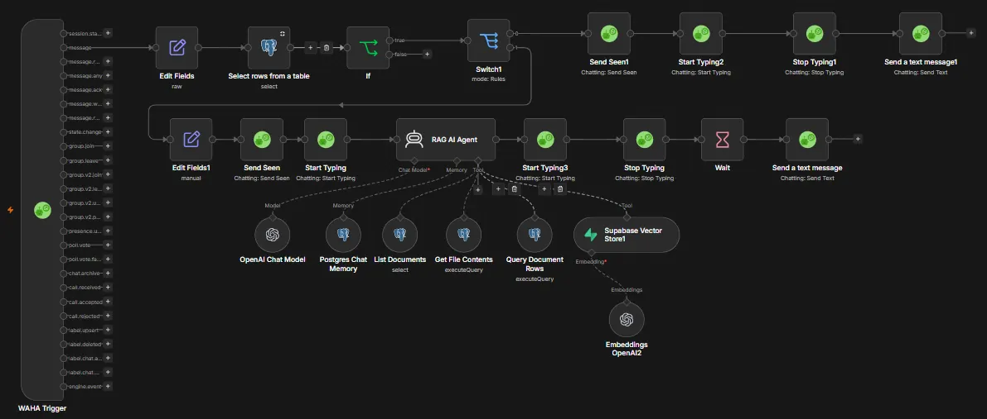
PROYEK 03: WHATSAPP RAG AI ASSISTANT
Pusat Informasi Akademik & Regulasi Kampus Bebas Halusinasi
TANTANGAN INFORMASI AKADEMIK MAHASISWA
Dokumen akademik, panduan KRS, skripsi, magang, dan beasiswa umumnya tersebar dalam berkas PDF tebal puluhan hingga ratusan halaman. Mahasiswa enggan membaca dokumen panjang dan sering bertanya berulang ke bagian akademik yang memiliki batas jam operasional kantor.
SOLUSI RAG VIA WHATSAPP
✔ Akses Instan 24 Jam: Mahasiswa cukup chat WhatsApp seperti bertanya ke teman, bot menjawab dalam hitungan detik.
✔ Jawaban Tervalidasi & Bebas Halusinasi: Bot hanya menyajikan jawaban yang bersumber langsung dari buku pedoman resmi kampus.
✔ Pencarian Konseptual (Semantic): Mahasiswa tidak perlu menggunakan kata kunci persis; pemahaman makna (intent) dijembatani oleh model vektor.
✔ Penghematan Beban Admin Akademik: Mengurangi hingga 80% pertanyaan repetitif seputar jadwal, syarat yudisium, dan prosedur kampus.
Contoh tanya jawab mahasiswa seputar regulasi kampus di WhatsApp

Slide 9
PROYEK 03: WHATSAPP RAG AI ASSISTANT
Implementasi Pipeline RAG: Chunking, Embedding, & Similarity Search
STAGE 1
Data Preparation & Chunking
Buku pedoman akademik dipecah menjadi unit-unit teks logis (chunking) dengan overlap optimal agar konteks kalimat tidak terpotong.
STAGE 2
Vector Embedding Generation
Setiap chunk teks dikonversi menjadi representasi vektor numerik berdimensi tinggi menggunakan OpenAI text-embedding-3-small.
STAGE 3
Vector Indexing di Supabase pgvector
Vektor dan metadata disimpan dalam PostgreSQL Supabase menggunakan ekstensi pgvector dan indeks HNSW untuk pencarian milidetik.
STAGE 4
Similarity Search & Prompt Augmentation
Pertanyaan mahasiswa dikonversi ke vektor, lalu dilakukan pencarian Cosine Similarity untuk mengambil top-K chunk paling relevan sebagai acuan LLM.

Slide 10
ANALISIS KOMPARATIF
Perbandingan Fitur, Arsitektur, & Penggunaan Tiga Solusi
Parameter | OmniCore AI | WhatsApp AI Rental Mobil | WhatsApp RAG AI Assistant
Fokus Utama | Omnichannel Conversational Hub | Autonomous Car Rental Booking | Campus Academic Guidance
Saluran Komunikasi | WhatsApp (WAHA), Telegram, LINE | WhatsApp Cloud API (Text & Voice) | WhatsApp API (Mobile Chat)
Model Kecerdasan | Google Gemini & OpenAI GPT | LangChain Agent + Whisper & TTS | OpenAI Embeddings + GPT
Penyimpanan Data | Supabase pgvector + PostgreSQL | Google Calendar API + PostgreSQL | Supabase pgvector + PostgreSQL
Keunggulan Kunci | Autonomous ETL Drive & Hybrid SQL | Multimodal Voice & Anti Double-Booking | Zero-Hallucination Academic RAG

Slide 11
NILAI BISNIS & DAMPAK NYATA
Manfaat Operasional dari Penerapan Sistem AI & Otomasi
24/7
Ketersediaan Nonstop
Layanan selalu aktif sepanjang waktu tanpa mengenal libur, melayani pelanggan saat jam istirahat dan malam hari ketika staf manusia offline.
0 Detik
Waktu Tunggu Respon
Pertanyaan dan reservasi diproses instan dalam hitungan detik. Mengeliminasi antrean chat dan mencegah pelanggan berpindah ke kompetitor.
100%
Akurasi Jadwal & Data
Pengecekan langsung kalender operasional dan database memastikan tidak ada double-booking armada dan kesalahan hitung DP.
80%
Pengurangan Beban Rutin
Mengotomasikan hingga 80% pertanyaan berulang dan alur administrasi manual, sehingga tim dapat fokus pada hal strategis dan closing penjualan.

Slide 12
PENUTUP & KONTAK PENGEMBANG
Membangun Solusi AI & Otomasi Berdampak untuk Masa Depan
Faliqul Ishbah
AI Automation Engineer • Data Scientist • Fullstack & Frontend Developer
Komitmen Pengembangan:
Tiga proyek ini merepresentasikan kapabilitas end-to-end dalam merancang arsitektur AI yang tidak hanya cerdas di atas kertas, tetapi terbukti tangguh dan terintegrasi langsung dengan ekosistem bisnis nyata (messaging API, workflow engine, payment gateway, dan database vektor).
Tautan & Kontak Resmi:
🌐 Website Portofolio: https://faliq-portfolio.vercel.app/
💼 LinkedIn: https://www.linkedin.com/in/faliqulishbah/
🐙 GitHub: https://github.com/Faliqulxx
✉️ Email: faliqul.isback@gmail.com
📍 Lokasi: Gresik, Jawa Timur, Indonesia

